Slide 1
Projeto Social Remanescente
Sistema de Gerenciamento de Dados
Aplicações para Sustentabilidade

Slide 2
Projeto social remanescente
O Projeto Social Remanescente tem como finalidade desenvolver um sistema de gerenciamento de dados voltado para a organização e fortalecimento de ações sociais desempenhadas pela Igreja Remanescente Família de Deus.
A seguir, será aborda a proposta de uma solução tecnológica utilizando ferramentas acessíveis para apoiar a gestão do projeto, ampliar a transparência das informações e potencializar o impacto social junto ao projeto desenvolvido pelo setor de apoio infantil.

Slide 3
Contexto do Projeto
Projeto social desenvolvido em Cristália – MG
Atendimento a crianças em situação de vulnerabilidade
Apoio de voluntários e parceria com instituições locais
Uso de tecnologia para organização e transparência
O projeto está inserido no contexto do município de Cristália, em Minas Gerais, onde há uma significativa parcela da população em situação de vulnerabilidade social. A iniciativa atende crianças em situação de risco por meio de atividades educativas, assistenciais e de apoio comunitário, contando com a atuação de voluntários e parcerias com instituições locais. A utilização de tecnologia surge como uma alternativa viável para organizar as atividades e otimizar os processos.

Slide 4
Problemas Identificados
Falta de organização dos voluntários
Ausência de critérios claros de priorização das crianças atendidas
Informações fragmentadas e sem centralização
Dificuldade de mensurar resultados
Apesar da relevância do projeto, foram identificadas dificuldades que comprometem sua eficiência, como a ausência de critérios claros para definição de prioridades de atendimento, a fragmentação das informações em registros manuais e planilhas isoladas, além da dificuldade de mensurar resultados de forma estruturada. Esses fatores limitam a capacidade de gestão e tomadas de decisão.

Slide 5
Objetivos do Projeto
Desenvolver solução usando Power BI
Centralizar dados de famílias, crianças e voluntários
Melhorar a tomada de decisão
Aumentar a transparência das ações
O objetivo do projeto é desenvolver uma solução tecnológica utilizando o Power BI para centralizar, organizar e analisar os dados do projeto social. Busca-se melhorar a gestão das informações relacionadas a famílias, crianças e voluntários, garantindo maior transparência, agilidade no acesso aos dados e suporte qualificado à tomada de decisão, ampliando assim o alcance e a eficiência das ações sociais.

Slide 6
Metodologia Utilizada
Levantamento de requisitos
Estruturação de planilhas
Transformação de dados (ETL)
Criação de relatórios e dashboards
Validação com usuários
A metodologia utilizada é baseada em uma abordagem prática e iterativa, envolvendo o levantamento de requisitos junto aos gestores e voluntários, a estruturação dos dados em planilhas organizadas, a aplicação de processos de extração, transformação e carga dos dados, o desenvolvimento de dashboards interativos e a validação dos resultados com os usuários finais. Também foram previstas etapas de treinamento e monitoramento contínuo.

Slide 7
Arquitetura do Projeto
Google Forms (Coleta de dados)
Google Sheets (Base de dados)
Power BI (Dashboards)
Google Sites (Publicação)
A arquitetura da solução foi planejada com foco em simplicidade, baixo custo e acessibilidade. A coleta de dados é realizada por meio de formulários online, os dados são armazenados em planilhas estruturadas, tratados e organizados com apoio de ferramentas integradas, e posteriormente analisados no Power BI. Por fim, os resultados são publicados em um portal acessível via Google Sites, permitindo ampla visualização das informações.

Slide 8
Processo ETL
Extração: Google Forms
Transformação: Apps Script
Carga: Google Sheets
Automação por eventos em tempo real
O processo de ETL foi estruturado para funcionar de forma automatizada e em tempo real. Os dados são extraídos automaticamente a partir dos formulários preenchidos pelos usuários, transformados por meio de scripts que limpam, organizam e padronizam as informações, e carregados em uma base centralizada. Esse fluxo garante dados mais confiáveis, atualizados e prontos para análise no ambiente de Business Intelligence.

Slide 9
Indicadores no Power BI
Total de crianças atendidas
Total de voluntários ativos
% de famílias em alta vulnerabilidade
Total de famílias atendidas
Valor total de doações
Os principais indicadores do projeto são calculados por meio de medidas DAX no Power BI, permitindo acompanhar em tempo real o número de crianças atendidas, o total de voluntários ativos, o percentual de famílias em alta vulnerabilidade, a quantidade de famílias beneficiadas e o valor total de doações financeiras. Esses indicadores oferecem uma visão clara do desempenho do projeto e auxiliam na avaliação do impacto social.

Slide 10
Painel Social Remanescente
Visualização em tempo real
Navegação por filtros
Indicadores estratégicos
Publicação via web (vide anexo)
O painel do Projeto Social Remanescente foi desenvolvido no Power BI com foco na clareza e usabilidade. Ele apresenta gráficos interativos, filtros dinâmicos e indicadores consolidados que facilitam a navegação e a análise dos dados. A publicação do painel em ambiente web permite que gestores, voluntários e parceiros tenham acesso rápido e seguro às informações, fortalecendo a transparência e o acompanhamento das ações.

Slide 11
Conclusão
Projeto trouxe maior organização
Mais transparência nos dados
Apoio à tomada de decisão
Impacto social positivo
Conclui-se que a implementação da solução tecnológica contribui significativamente para a organização e eficiência do Projeto Social Remanescente. A centralização dos dados, a automação dos processos e a geração de indicadores confiáveis permitem uma gestão mais estratégica e transparente. O projeto demonstra como o uso de ferramentas de Business Intelligence pode potencializar iniciativas sociais, promovendo maior impacto positivo na comunidade atendida.

Slide 12
Link para acesso da solução:
Site do Projeto Social Remanescente
https://sites.google.com/view/socialremanescente/início

Slide 13
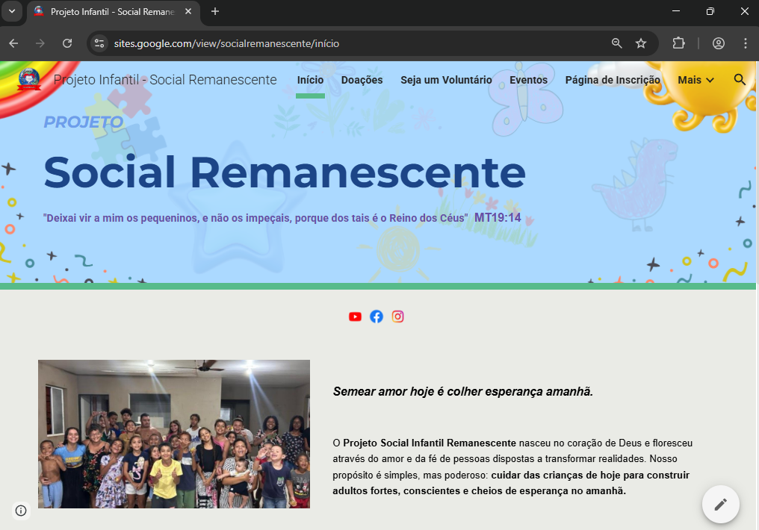
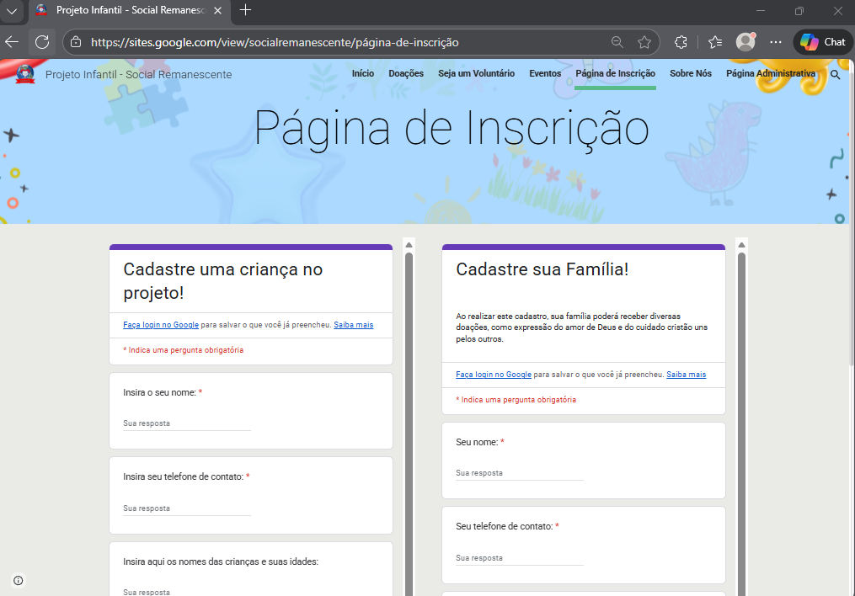
Anexos:

Slide 14
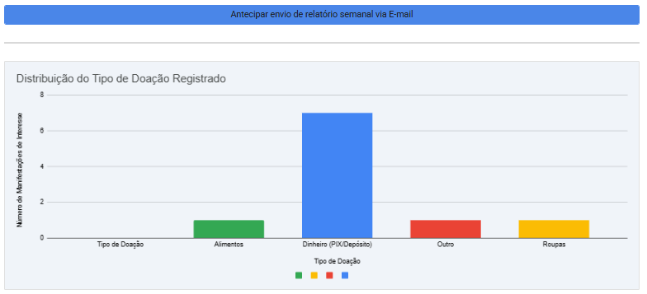
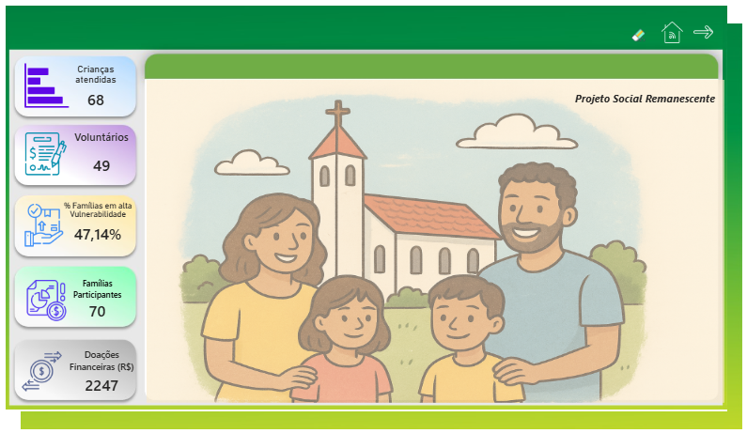
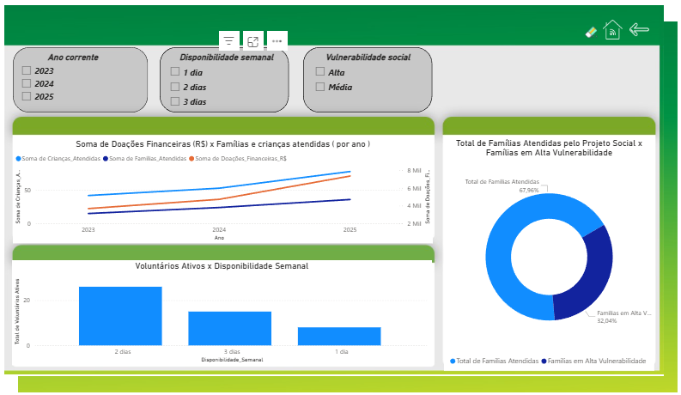

Slide 15
Decisões tomadas a partir da análise dos dados do projeto social remanescente
Dados evidenciados:
Percentual de famílias em alta vulnerabilidade maior do que se tinha ciência.
Número de crianças atendidas menor que a capacidade do projeto atualmente comporta.
Voluntários com participação mal distribuídos, acarretando capacidade abaixo do suportado.
Decisão tomada:
A coordenação do projeto decide redirecionar recursos e esforços de voluntários para os bairros com maior índice de vulnerabilidade, priorizando essas famílias no atendimento.
Criar um novo critério para priorização no cadastro de famílias.
Realocar voluntários para dias específicos e áreas com maior concentração de crianças em situação de vulnerabilidade.
Solicitar apoio de parceiros locais para ampliar doações e atuação nas regiões com maior número de famílias carentes.

Slide 16
PROJETO EXTENSIONISTA: Aplicações para Sustentabilidade
Sistema de Gerenciamento de dados – Social Remanescente
Daniel Araujo Pinto
Elder Ferreira Ramos
Guilherme Botelho da Silva
Jack Medeiros de Paula Pereira Demori
Luigi Rodrigo dos Santos de Moura
Sebastião Felipe de Oliveira Barros
Orientadora: Maria Inês Lage de Paula

